Slide 1

Investigación de campo:
Análisis de la comunidad
Sesión 3



⓪
①

Objetivo de la sesión e indicadores
El sembrador:
Elaborará un mapa descriptivo de su zona.
Realizará una encuesta en su zona.
Identificará la mejor estrategia para iniciar la siembra en su zona.

Slide 2

Introducción
Sesión 3
Identificar las necesidades de las zonas de siembra y las oportunidades que éstas presentan.
POSICIÓN GEOGRÁFICA
POSICIÓN DEMOGRÁFICA
DATOS GENERALES

Slide 3

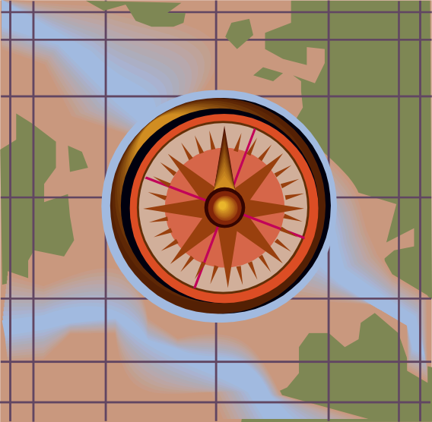

Bosquejo
Sesión 3
Nm. 13:1-2
Nm. 13:17-20a
¿Qué tenían que hacer los israelitas de acuerdo a los textos bíblicos?
RECONOCER LA TIERRA.
OBSERVAR SUS CARACTERÍSTICAS.
Realice un mapa descriptivo de su zona
ACTIVIDAD

Slide 4

Caminata de reconocimiento
Sesión 3
Para identificar las características de su zona de siembra y señalarlas en su mapa realice una caminata por la zona de siembra. Mientras camine, ore por las personas que ve, por sus necesidades o por cualquier cosa que Dios le traiga a la mente.

Slide 5

Encuesta

Recomendaciones para la encuesta:
  Equipo de apoyo.
  Su opinión la valora mucho.
  Mire a los ojos sin dureza.
  Salude con cordialidad y amabilidad.
  Indique el propósito de la encuesta.
  Solicite autorización.
  Aproveche este tiempo.
  Debe ser una conversación relajada.
Sesión 3

Anexo 3

Slide 6
Escriba un resumen
Sesión 3
◉
Analice los datos recopilados y escriba un resumen en base a las siguientes indicaciones.
Resuma lo que aprendió sobre la comunidad.
Escoja el punto de entrada para el Evangelismo.
Escoja su metodología para el ministerio social.
ACTIVIDAD

